Slide 1
ЯГОДЫ
ЛЕСНЫЕ И САДОВЫЕ

Slide 2
САДОВЫЕ
Поищу на грядке я,
Где клубничка сладкая.
А потом еще малинку
Соберу в свою корзинку.
Урожай несу из сада –
Мама будет очень рада!

Slide 3
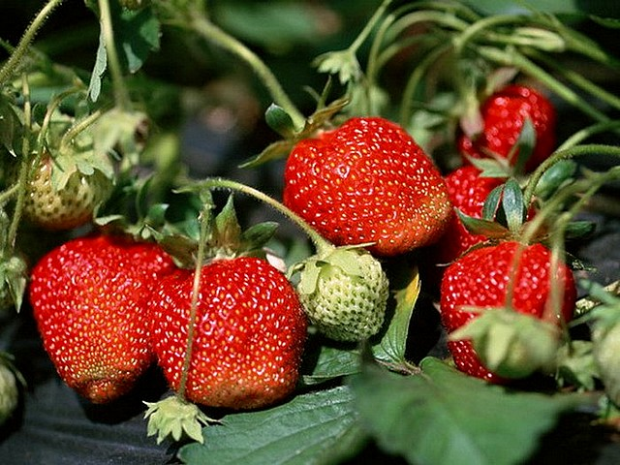
КЛУБНИКА
Что можно приготовить из клубники?
*
*
*

Slide 4
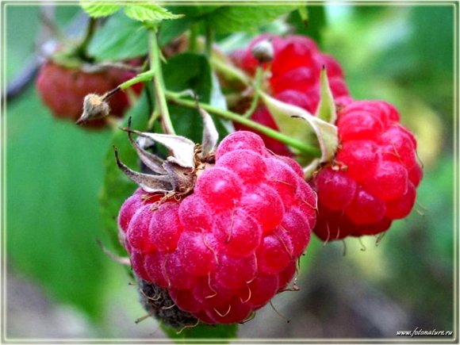
Малина
Компот из малины – …
Варенье из малины – ...
Джем из малины – …
Повидло из малины – ...

Slide 5
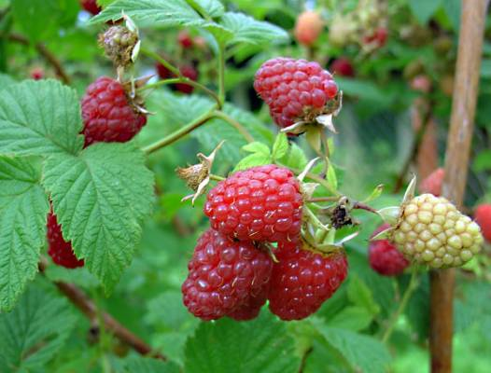

Slide 6
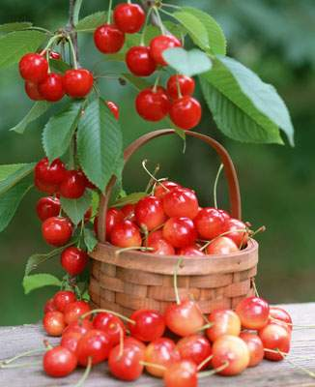
ВИШНЯ

Slide 7
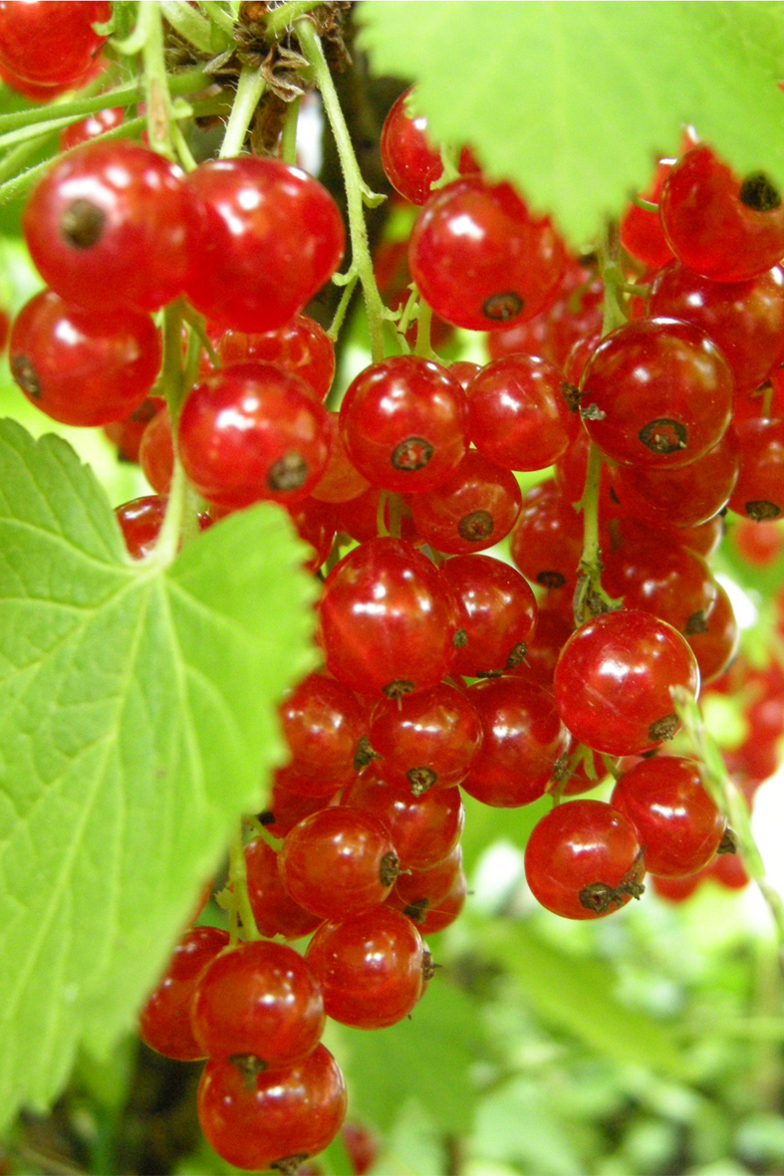
СМОРОДИНА
КРАСНАЯ
БЕЛАЯ
ЧЕРНАЯ

Slide 8
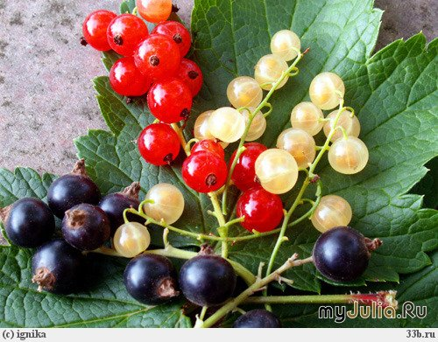
Три сестры летом
зелены.
К осени одна
краснеет,
Другая чернеет,
Третья светлеет.

Slide 9
Схож он с бусами немножко, Каждый листик – как ладошка. Был зеленым, а поспел он – Стал янтарным, синим, белым. (виноград)

Slide 10
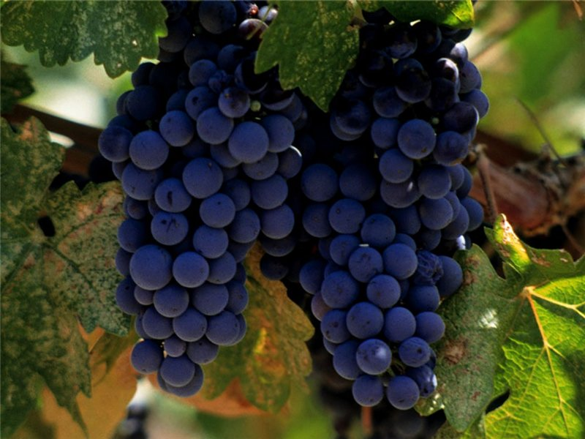

Slide 11
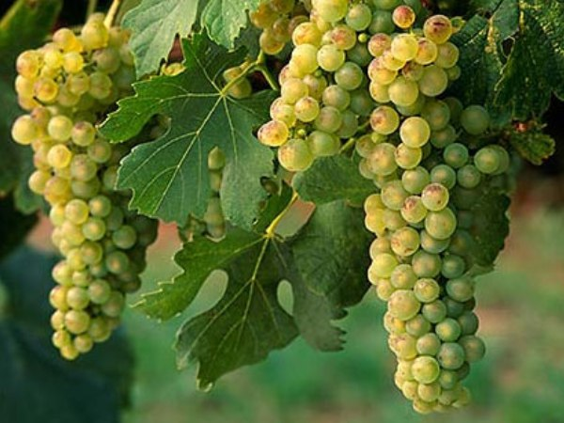
ВИНОГРАД

Slide 12
Низок, да колюч, сладок, да не пахуч. Ягоду сорвешь – всю руку обдерешь. (крыжовник)

Slide 13
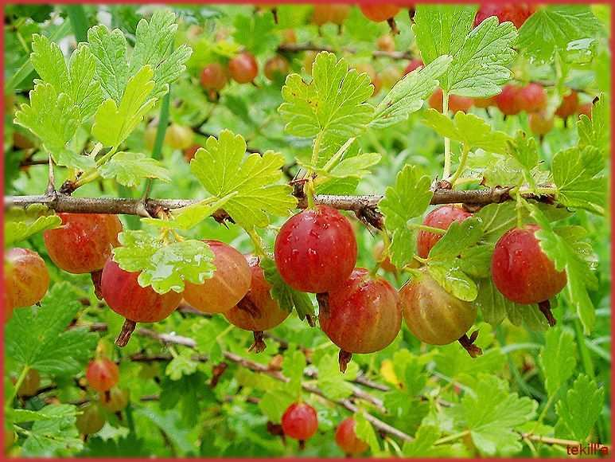
КРЫЖОВНИК

Slide 14
Круглый, полосатый, растет на земле. А когда он поспеет, все равно зеленеет. (арбуз)

Slide 15
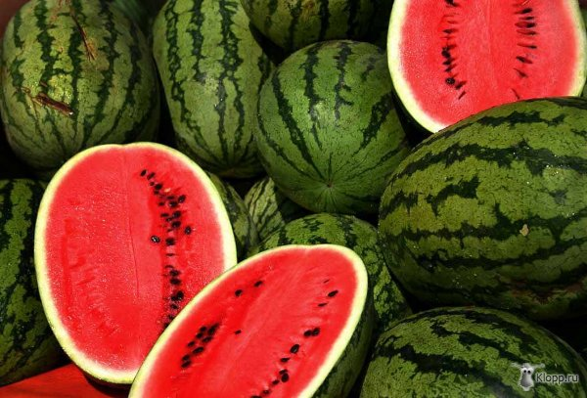
АРБУЗ

Slide 16
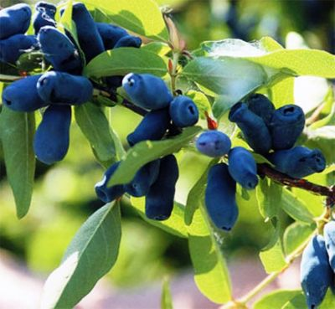
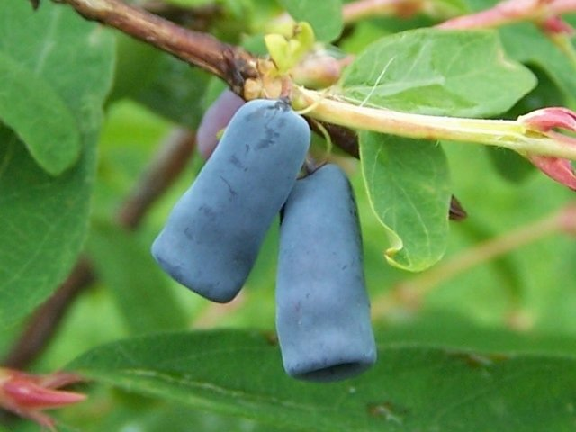
ЖИМОЛОСТЬ

Slide 17
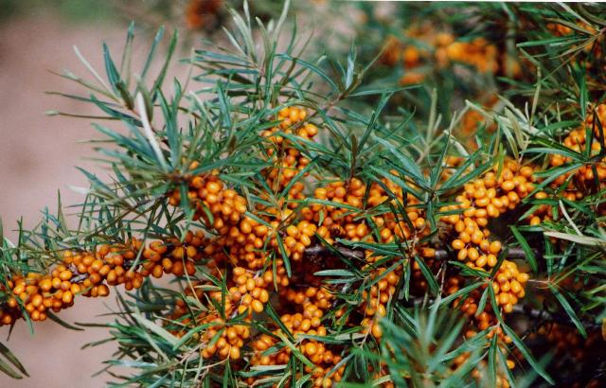
ОБЛЕПИХА

Slide 18
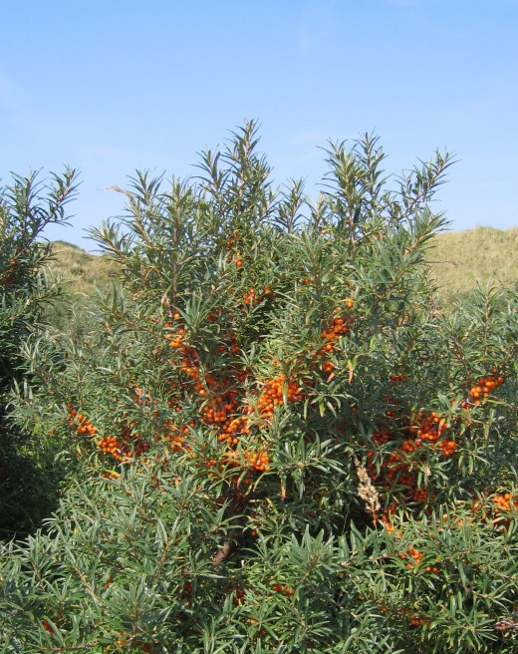
Почему так называют?
На чем растет?

Slide 19
ЛЕСНЫЕ
Сердце наше радует
Полдень золотой.
Мы идем по ягоды
По тропе лесной.

Slide 20
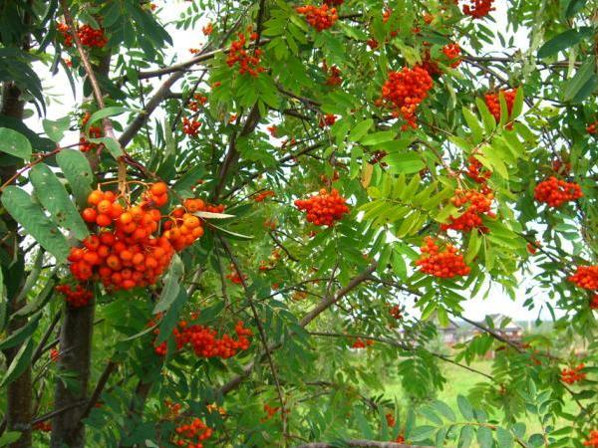
РЯБИНА
КРАСНАЯ

Slide 21
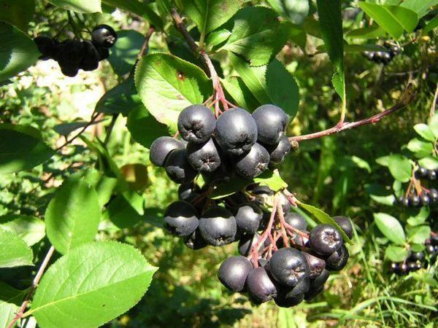
ЧЕРНАЯ
На чем растет?
Какого цвета бывает?
Где растет?

Slide 22
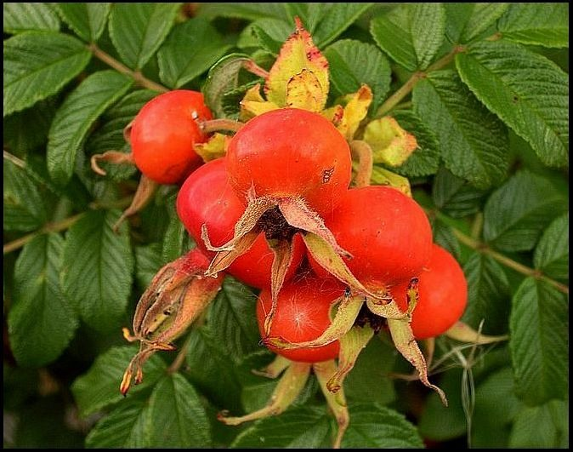
ШИПОВНИК

Slide 23
Там, где чаща дикая и родник шумит, алою брусникою ярко мох расшит.

Slide 24
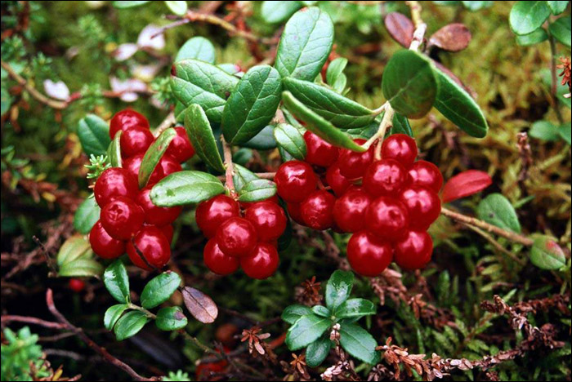
БРУСНИКА

Slide 25
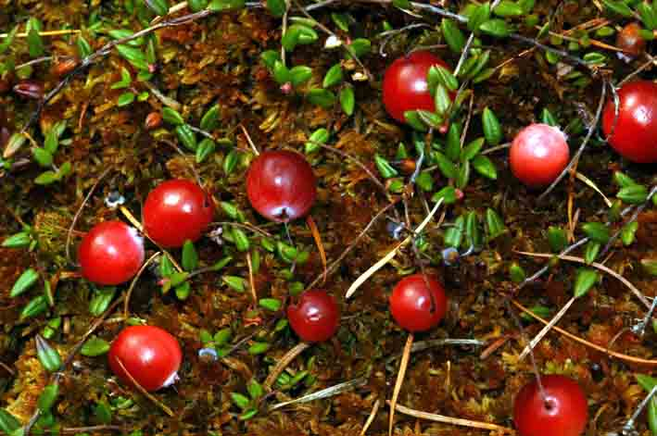
КЛЮКВА

Slide 26
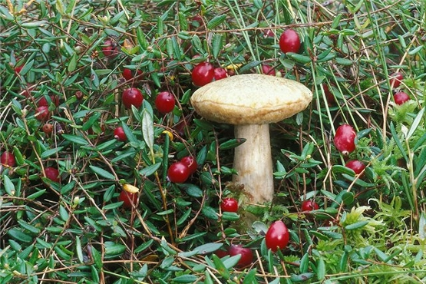
Что за бусинка вот тут
На стебельке повисла?
Глянешь – слюнки потекут,
Сразу станет кисло.

Slide 27
Где растет клюква?
Морс из клюквы (какой?) – …
Варенье из клюквы (какое?) – …
Что можно делать с клюквой?

Slide 28
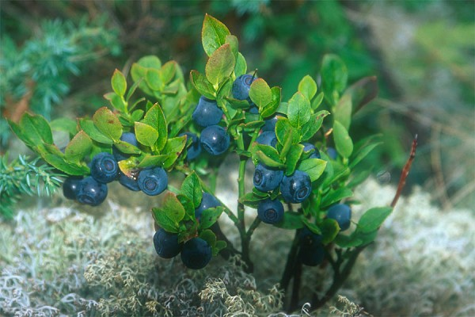
ЧЕРНИКА
Много чего? …
Спряталась …
Вижу …
Дам …
Любуюсь …

Slide 29
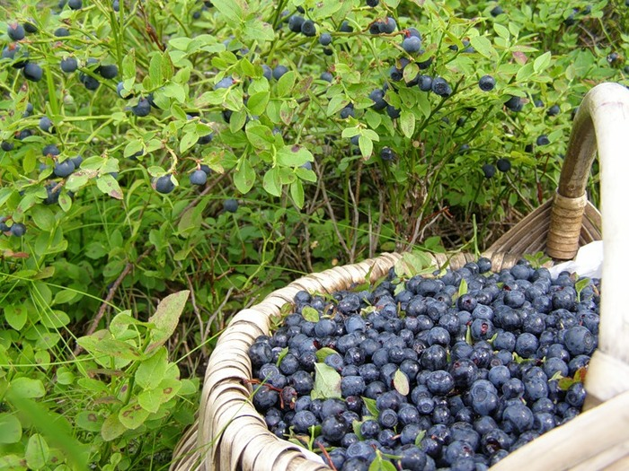

Slide 30
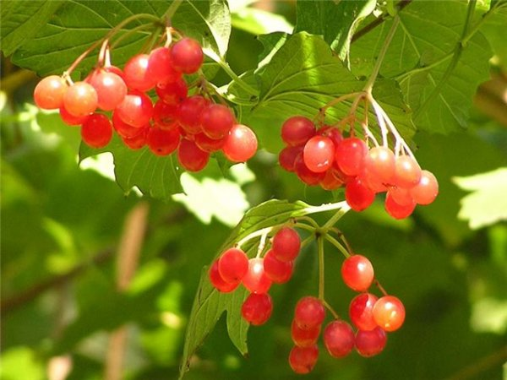
КАЛИНА

Slide 31
У девчонки - тонконожки ярко-красные сережки. Под листочек загляни-ка, Там краснеет …

Slide 32
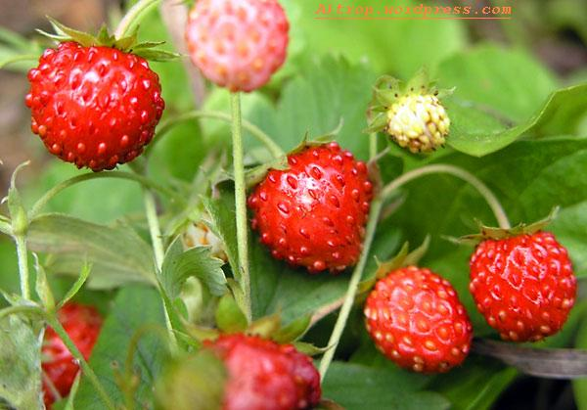
ЗЕМЛЯНИКА

Slide 33
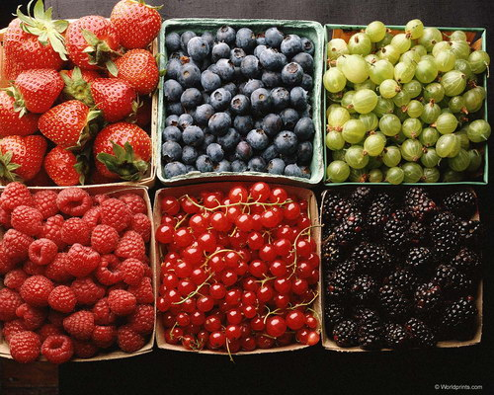
Какие ягоды ты видишь на картинке?
Назови лесные ягоды
Назови садовые ягоды
Назови ягоды красного цвета

Slide 34
Спасибо за внимание

